Slide 1



PYTHON FÖR MASKININLÄRNING
Dataframes med Pandas
2021-09-06
15th of January 2019

Slide 2


DATAFRAMES MED PANDAS

Slide 3


DAGENS AGENDA
Menti
Att hantera stora mängder data
Pandas – ett bibliotek för dataframes
Jupyter notebook

Slide 4
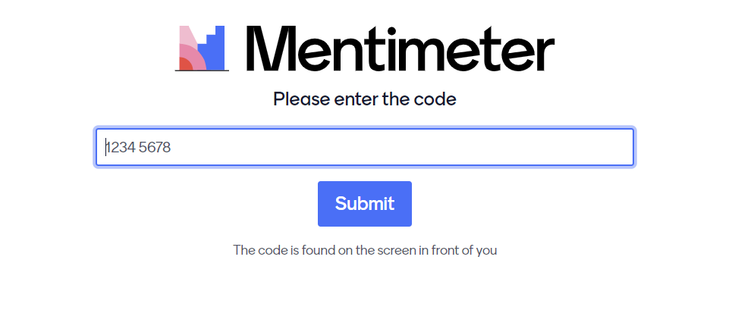
MENTI

Slide 5
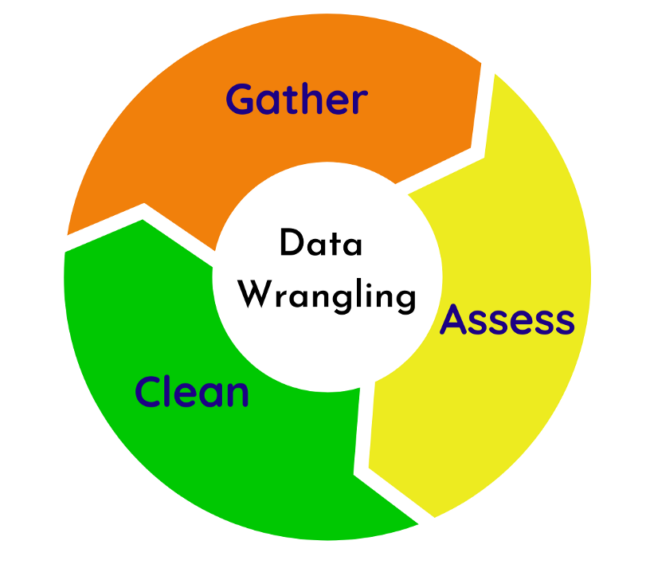
HANTERA MYCKET DATA
En datatabell kan bestå av flera tusen rader och tiotals kolumner – hur kan man få en överblick?
Ofta kräver datan även att man processerar den
Data cleaning: Att rensa bort korrupt eller ofullständig data
Data wrangling: Att transformera den råa datan till något mer användbart
Hur kan man extrahera den datan som man är intresserad av?
Hur kan man visualisera all eller en del av datan?

Slide 6

PANDAS
Pandas är ett pythonbibliotek för att hantera, modifiera och analysera data och kan läsa in data i många olika format såsom csv, json, sql, microsoft excel
Pandas är industristandard och många relevanta databibliotek bygger på att data lagras i pandas dataframes
Pandas kan hantera både numerisk och kategorisk data
Officiell dokumentation: https://pandas.pydata.org/docs/
OBS: Pandas är ett bibliotek som funnits länge. Vissa metoder kan vara utdaterade så använd gärna den officiella dokumentationen istället för gamla stack overflow-tips

Slide 7
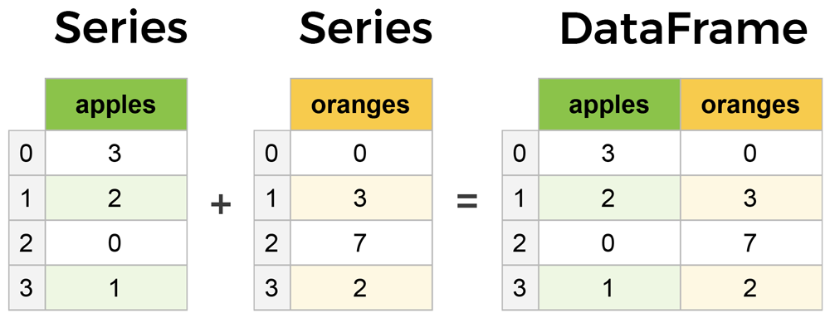
PANDAS - SERIES
En series, pd.Series, är en endimensionell datavektor. Se det som exempel av enskilda värden av samma typ
Kan skapas från många olika format: lists, tuples, dictionaries, numpy arrays
Har ett index som bestämmer hur man kommer åt datan i vektorn
Normalt bara heltal men kan vara en sträng

Slide 8
PANDAS - DATAFRAMES
En tvådimensionell datastruktur som består av columns och rows
Varje column är ett pandas Series objekt
I en dataframe ska en isolerad rad ses som en datapunkt
OBS: columns är överordnade rows. Detta skiljer sig från t.ex numpy arrays

Slide 9
PANDAS - INDEXERING
Pandas stödjer många olika sätt för att komma åt subset av datan:
Både dataframes och series kan ses som dictionaries:
pd.DataFrame[’columnX’]
pd.Series[’indexX’]
Indexers används för att komma åt rader i en DataFrame
iloc: integer location
loc: location
Pandas stödjer boolean indexering vilket kan vara mycket användbart
df[ df > 0] returnerar den

Slide 10

JUPYTER NOTEBOOK

Slide 11



Slide 12


PROFESSIONAL AI/ML SERVICES
PRODUCED IN THE ÖRESUND REGION
www.nordaxon.com
info@nordaxon.com +46 707 317 450
The Point Hyllie, Malmö
Hetch at Prisma, Helsingborg

